Slide 1

תצוגה מרוכזת של נתונים לקבלת החלטות
דשבורד שיעור פתיחה
פיתוח: תגיל פרלמוטר רשימת מקורות מלאה בשקף האחרון

Slide 2


חלק א': מה נלמד היום
מהו דשבורד?
דוגמאות לשימושים

Slide 3
מהו דשבורד
"תצוגה וויזואלית של המידע החשוב ביותר:
להשגת יעד אחד או יותר
מאוחד ומסודר על מסך יחיד
כך שניתן לעקוב אחר המידע במבט מהיר"
* סטפן פיו (2004)
* “Dashboard Confusion” in Intelligent Enterprise magazine, March 20, 2004
Notes:
ישנן מספר הגדרות לדשבורד שנכתבו במהלך השנים על ידי כל מיני מומחים, סטפן פיו מומחה נחשב בתחום הוויזואליזציה והגדרה הזאת מתמצתת יפה את תפקידי הדשבורד

Slide 4
מטרת הדשבורד
דשבורד משקף למשתמש מצב בנושא המדובר:
כך שניתן יהיה לקבל החלטות מבוססות נתונים
מקור הנתונים לרוב בנוי מטבלאות הדורשות זמן רב לפענוח
דשבורד מציג מידע אנליטי (טרנדים, סטטיסטיקות, סיכומים ושורות תחתונות) בתצוגה וויזואלית לתמונת מצב מהירה
Notes:
דשבורד מציג כמה גרפים ביחד, התמונה הכוללת מייצרת הקשרים בין הנתונים ותובנות שגרף בודד לא יוכל לספק

Slide 5

דוגמאות לשימושים בדשבורד

Slide 6
דשבורד תרגיל הכרות – חלק א'
דשבורד השמות
לפניכם דשבורד:
1. מהו נושא הדשבורד?
2. אלו סוגי הדמיות ויזואליות מופיעים בדשבורד? (היעזרו בלינק זה לשמות גרפים)
3. רשמו חמש שאלות עליהן עונה הדשבורד. ענו על השאלות תוך התייחסות
להדמיות השונות.
4. האם ההדמיות שנבחרו על ידי בוני הדשבורד תואמות את סוג המידע המוצג?
5. האם הנתונים בדשבורד מעודכנים?
6. האם, לדעתך, קל ונח להשתמש בדשבורד? האם התצוגה מובנת?
Notes:
לפני שמתחילים ללמוד את כללי הבנייה הנכונה של דשבורדים התלמידים יטעמו מהו דשבורד . מצורפים שני תרגילים את הראשון כדאי לעשות בכיתה ושני לתת כתרגיל בית. בתרגיל השני התלמידים יקראו בנוסף קטע קצר של ניתוח הדשבורד כך שיוכלו לראות אם הניתוח שלהם היה בכיוון ובשיעורי המשך ילמדו כללי ניתוח ויוכלו לראות אם הניתוח שלהם היה נכון.
כדאי לחלק את התלמידים לקבוצות ולחלק לתת לנתח את דשבורד א' ולחלק את דשבורד ב' ואז לקיים דיון בכיתה שהתלמידים יציגו את הניתוחים שלהם בקצרה או לחילופין לנתח אחד
בנוסף אפשר לתת לתלמידים משימה של לחפש בעצמם דשבורד ולנתח אותו.

Slide 7
דשבורד תרגיל הכרות – חלק ב'
לפניכם דשבורד:
משרד הבריאות (נתוני קורונה)
1. מהו נושא הדשבורד?
2. אלו סוגי הדמיות ויזואליות מופיעים בדשבורד? (היעזרו בלינק זה לשמות גרפים)
3. רשמו חמש שאלות עליהן עונה הדשבורד. ענו על השאלות תוך התייחסות
להדמיות השונות.
4. האם ההדמיות שנבחרו על ידי בוני הדשבורד תואמות את סוג המידע המוצג?
5. האם הנתונים בדשבורד מעודכנים?
6. האם, לדעתך, קל ונח להשתמש בדשבורד? האם התצוגה מובנת?
Notes:
מומלץ לתת כתרגיל בית / עבודה עצמית ולקיים דיון בכיתה לאחר מכן - שימו לב לתרגיל זה יש המשך בשקף הבא

Slide 8
דשבורד תרגיל הכרות – המשך
לפניכם כתבה המנתחת את הדשבורד שפגשתם בחלק ב'
מצאו את הקטע עם הכותרת: "מיליון כניסות בשבוע: כך הפך אתר נתוני הקורונה של משרד הבריאות ללהיט מפתיע"
1. האם אתם מסכימים עם הניתוח של הדשבורד המוצג בכתבה?
2. כיצד ישתנו תשובותיכם לניתוח הדשבורד שעשיתם בעקבות קריאת
הכתבה?

Slide 9

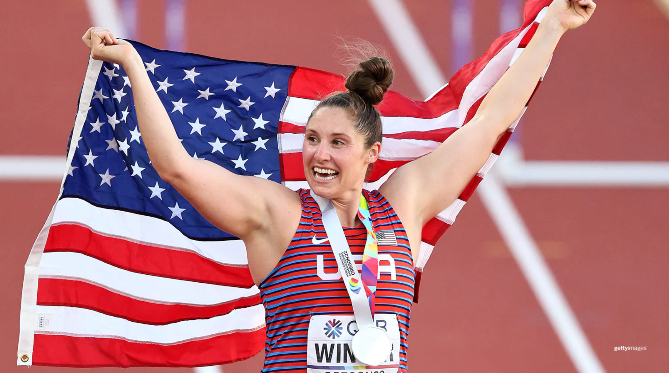
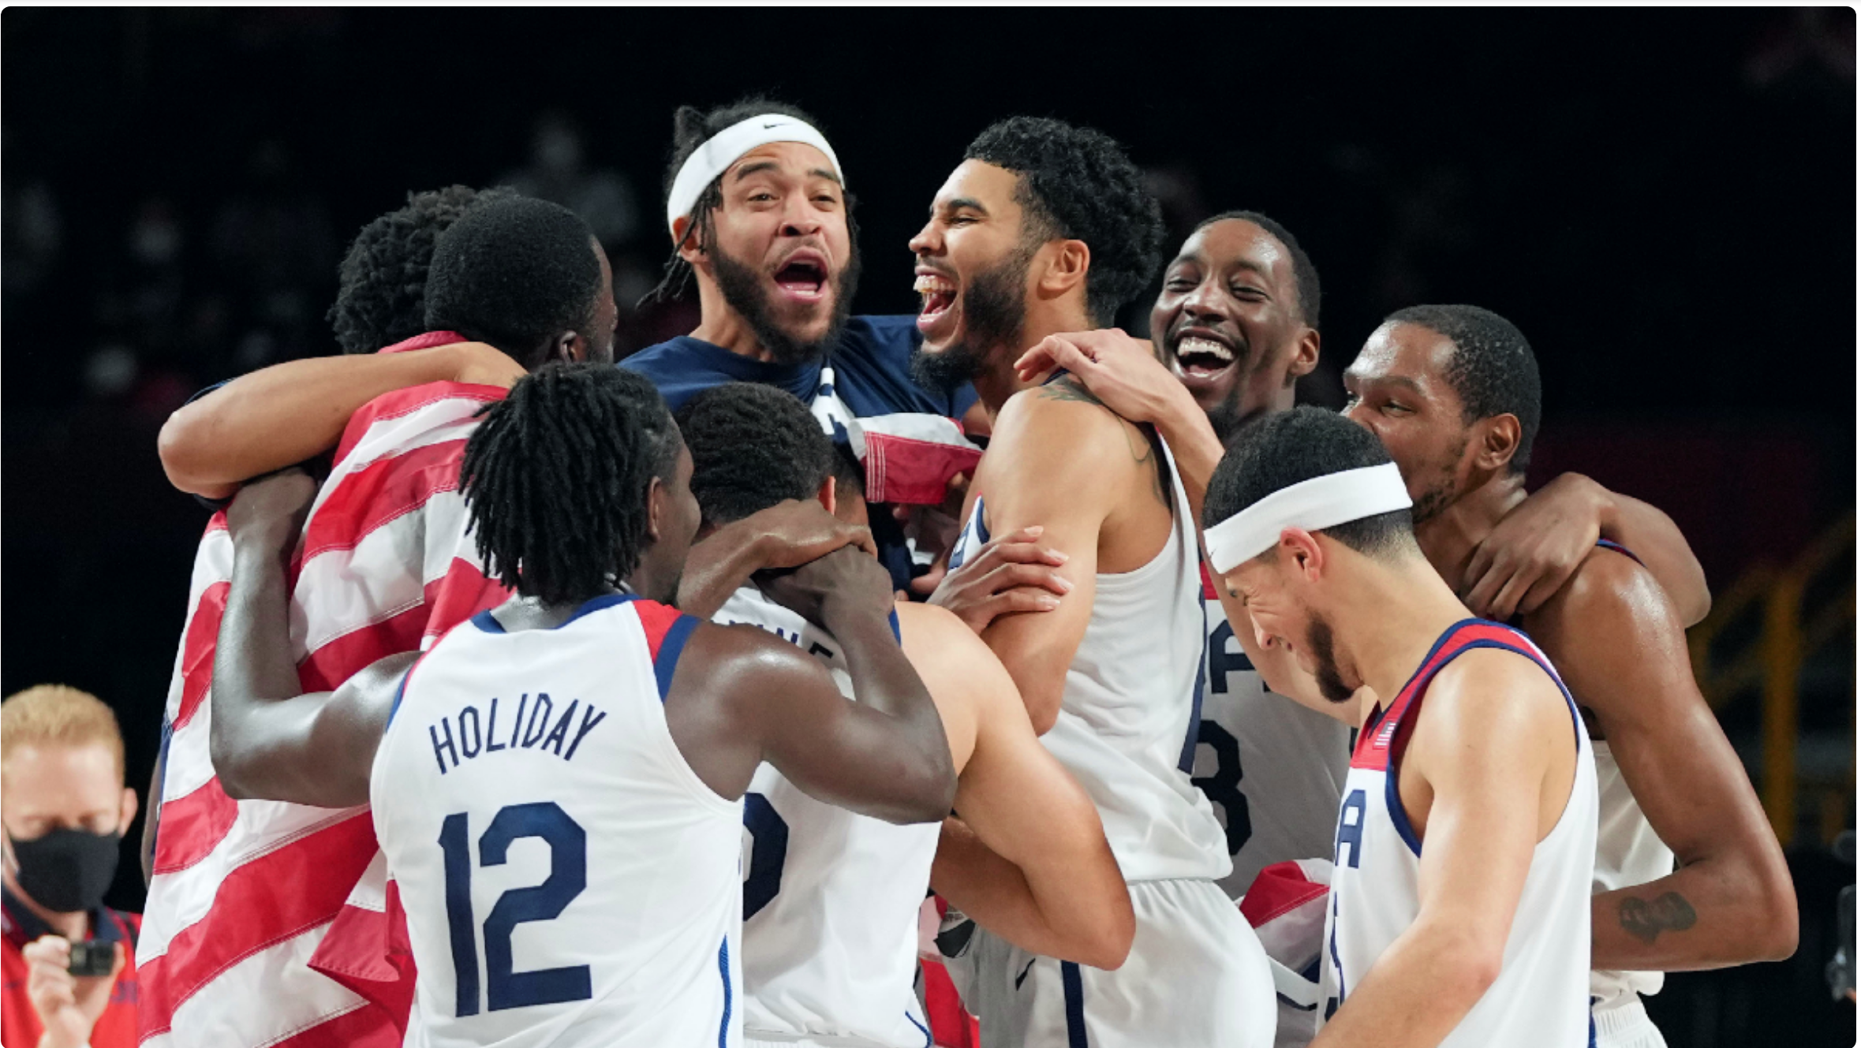
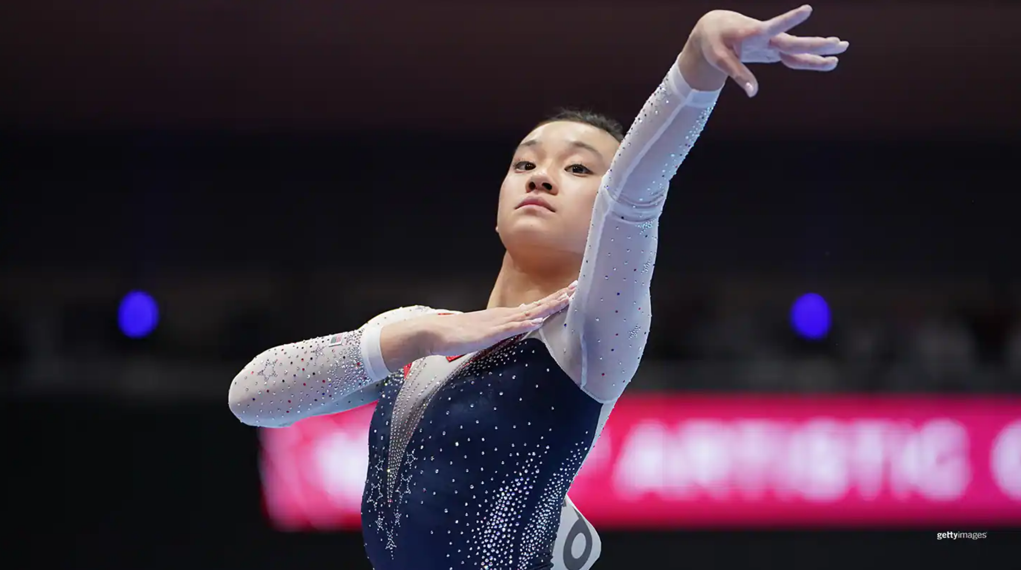
שימוש בדשבורד בספורט
TEAM USA אחראית על הנבחרות האולימפיות של ארצות הברית
המטרה: לקבל החלטות מונחות נתונים כדי לפתח אסטרטגיות ניצחון
האתגר: כמויות עצומות של נתונים,
סוגים שונים של צרכים
מקור: https://www.tableau.com/about/blog/2022/2/how-team-usa-uses-data-build-digital-hq תמונות: https://www.teamusa.org/

Slide 10
שימוש בדשבורד בספורט
הפתרון: Tableau ככלי ניתוח הנתונים והדמיית הנתונים לשימושים שונים
חקר נתוני מתחרים כדי לפתח אסטרטגיות ניצחון
מדידת פעילות האתלט עם חיישנים, ניתוח והסקת מסקנות לשיפור ביצועים
בניית דשבורדים מעניינים לשמירת קשר עם מעריצים
מקור: https://www.tableau.com/about/blog/2022/2/how-team-usa-uses-data-build-digital-hq תמונות: https://www.teamusa.org/

Slide 11
USA TEAM תרגיל קשר עם מעריצים
כנסו לדשבורד "הכירו את הנבחרת האולימפית האמריקאית"
1. באיזו שנה התקיימה האולימפיאדה אליה מתייחסים הנתונים?
2. מי קהל היעד של הדשבורד?
3. על אילו שאלות הדשבורד עונה? נסחו לפחות חמש שאלות וענו עליהן בקצרה.
4. אלו סוגי הדמיות ויזואליות מופיעים בדשבורד? (ניתן להיעזר בלינק זה לשמות גרפים)
5. האם ההדמיות שנבחרו תואמות לסוג הנתונים המוצג?
6. מצאו כתבה המספרת על בניית הדשבורד. ציינו באילו מילות חיפוש השתמשתם.
מה מקור הכתבה ? האם מקור זה אמין? נמקו
Notes:
חשוב לקיים בכיתה דיון סביב השאלות שהתלמידים ינסחו (שאלה 3). מטרת סעיף 6 לתרגל חיפוש באנגלית ולחזור על מיומנויות של ניתוח אמינות מקורות.
אחת הכתבות המדברות על בניית הדשבורד מופיעה כאן: https://www.tableau.com/blog/new-data-viz-brings-fans-closer-team-usa

Slide 12


TEAM USA– תרגיל תובנות לפיתוח אסטרטגיות ניצחון
כנסו לדשבורד "יתרון הגודל " :
1. באיזו שנה התקיימה האולימפיאדה אליה מתייחסים
הנתונים?
2. מי קהל היעד של הדשבורד?
3. היעזרו בהסברים המופיעים בראש הדשבורד:
א. מהם התכונות של ספורטאי עם סיכוי גבוה לנצח בענף ספורט זה?
ב. אלו גורמים נוספים תורמים להצלחה ברמה אולימפית?
לחצו על התמונה כדי להפעיל סרטון
Notes:
תרגיל יותר מורכב, מומלץ לתת כעבודה בקבוצות כדי שהתלמידים ידונו בינהם

Slide 13
רשימת מקורות
עמי סלנט, דשבורדים דיגיטליים לאומיים : מאפיינים והתפתחות 2022
ד"ר יעל אלבו, קורס וויזואליזציה 2022, אוניברסיטת תל אביב
Few, S., & Edge, P. (2007). Dashboard confusion revisited. Perceptual Edge, 1-6.
Jeffery A. Shaffer, Exploratory vs. Explanatory And Dashboard Design
Tableau website, Top 5 best practices for creating effective dashboards
Tableau website How to develop a designer’s instinct: A study of dashboards
Wexler, S., Shaffer, J., & Cotgreave, A. (2017). The big book of dashboards: visualizing your data using real-world business scenarios. John Wiley & Sons.
‏
‏

